Slide 1
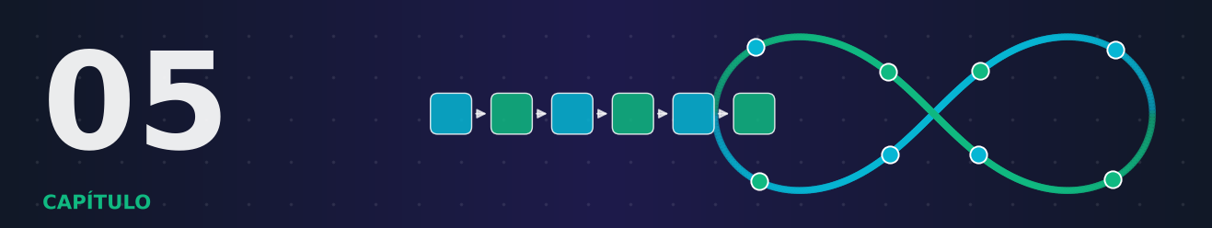
Rastreamento de Experimentos e Registro de Modelos
MLOps: do notebook à produção com Python
Araken de Medeiros Santos

Slide 2
O que você vai aprender
▪ Explicar por que experimentos precisam ser registrados de forma sistemática.
▪ Distinguir parâmetros, métricas, artefatos, tags e execuções (runs).
▪ Registrar experimentos com o MLflow Tracking e comparar execuções.
▪ Salvar modelos com assinatura (signature) e carregá-los de forma uniforme.
▪ Usar o registro de modelos (model registry) com versões e apelidos (aliases).
▪ Aplicar uma regra automática de promoção de modelos baseada em métricas.
MLOps · Capítulo 5
2
Notes:
Leia os objetivos em voz alta e pergunte à turma o que já sabe sobre cada um.

Slide 3
NO SEU DIA A DIA
O caderno de laboratório
Um cozinheiro testa 40 versões da receita e não anota nada.
Na semana seguinte ninguém sabe qual ficou melhor.
Rastrear experimentos = anotar tudo, sempre.
3

Slide 4
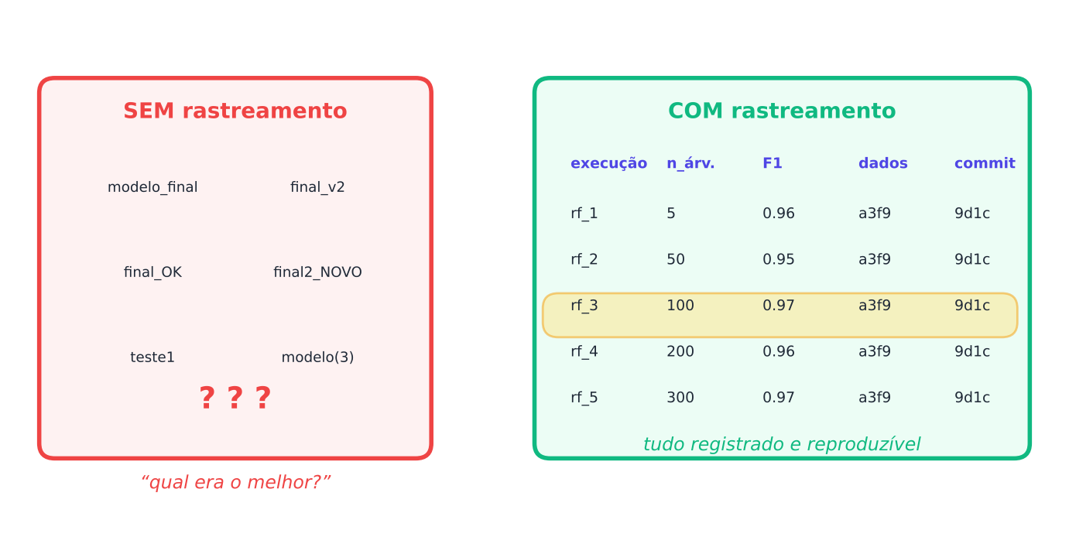
Sem × com rastreamento
Cada execução guarda parâmetros, métricas, artefatos e a origem do código e dos dados.
MLOps · Capítulo 5
4

Slide 5
O vocabulário do rastreamento
▪ Experimento: grupo de execuções com o mesmo objetivo
▪ Execução (run): uma tentativa de treino
▪ Parâmetro: entrada fixa (n_estimators = 200)
▪ Métrica: mede o resultado (F1 = 0,96), pode variar por passo
▪ Artefato: arquivo gerado (modelo, gráfico)
▪ Tag: rótulo livre (autor, hash dos dados)
MLOps · Capítulo 5
5

Slide 6
MLflow (Zaharia et al., 2018)
▪ Plataforma de código aberto para o ciclo de vida de ML
▪ Tracking: registra e consulta execuções
▪ Models: formato padrão de empacotamento
▪ Model Registry: versões e apelidos
▪ Projects: código reprodutível
MLOps · Capítulo 5
6

Slide 7
Primeiros passos
mlflow.set_tracking_uri("sqlite:///mlflow.db")
mlflow.set_experiment("primeiros_passos")
with mlflow.start_run(run_name="minha_primeira_execucao"):
mlflow.log_param("taxa_aprendizado", 0.1)
for epoca in range(1, 6):
mlflow.log_metric("perda", math.exp(-0.5*epoca), step=epoca)
Tudo que está dentro do `with` fica ligado àquela execução.
MLOps · Capítulo 5
7

Slide 8
O que registrar em cada execução
▪ Parâmetros e semente
▪ Métricas (F1, acurácia) e por subgrupo
▪ Hash dos dados (rastreabilidade)
▪ Artefato: matriz de confusão
▪ Modelo com assinatura (contrato de entrada e saída)
▪ Commit do código e lista de pacotes
MLOps · Capítulo 5
8

Slide 9
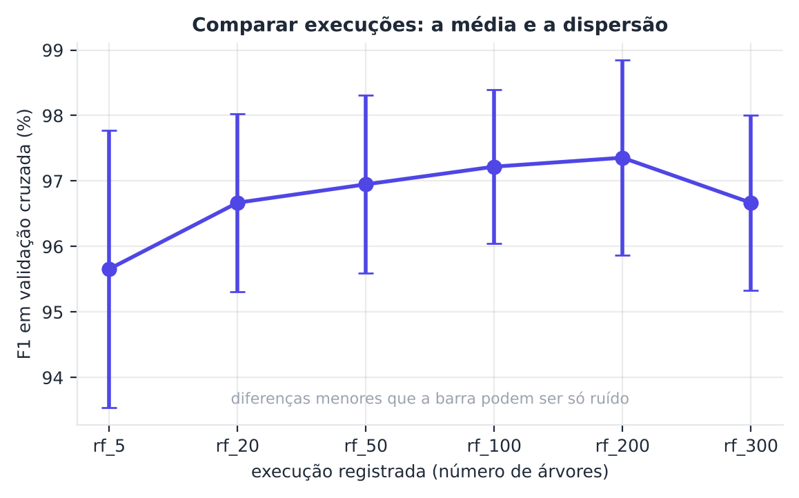
Comparando execuções
Com tudo registrado, escolher o melhor vira uma consulta, e não uma memória.
MLOps · Capítulo 5
9

Slide 10
Diferença pequena não é prova.
Com 143 exemplos de teste, 5 árvores “ganharam” de 300: pode ser ruído.

Slide 11
Cuidado com o formato do modelo
▪ Padrão do MLflow para scikit-learn: skops (seguro)
▪ Exige declarar tipos confiáveis ao carregar
▪ `pickle`/`cloudpickle` podem executar código ao abrir
▪ Só carregue modelos de origem confiável
MLOps · Capítulo 5
11

Slide 12
NO SEU DIA A DIA
A biblioteca e a edição vigente
Cada livro tem edições (versões). Existe a edição vigente que todos consultam.
No registro de modelos, o apelido `champion` aponta para a versão em produção.
12

Slide 13
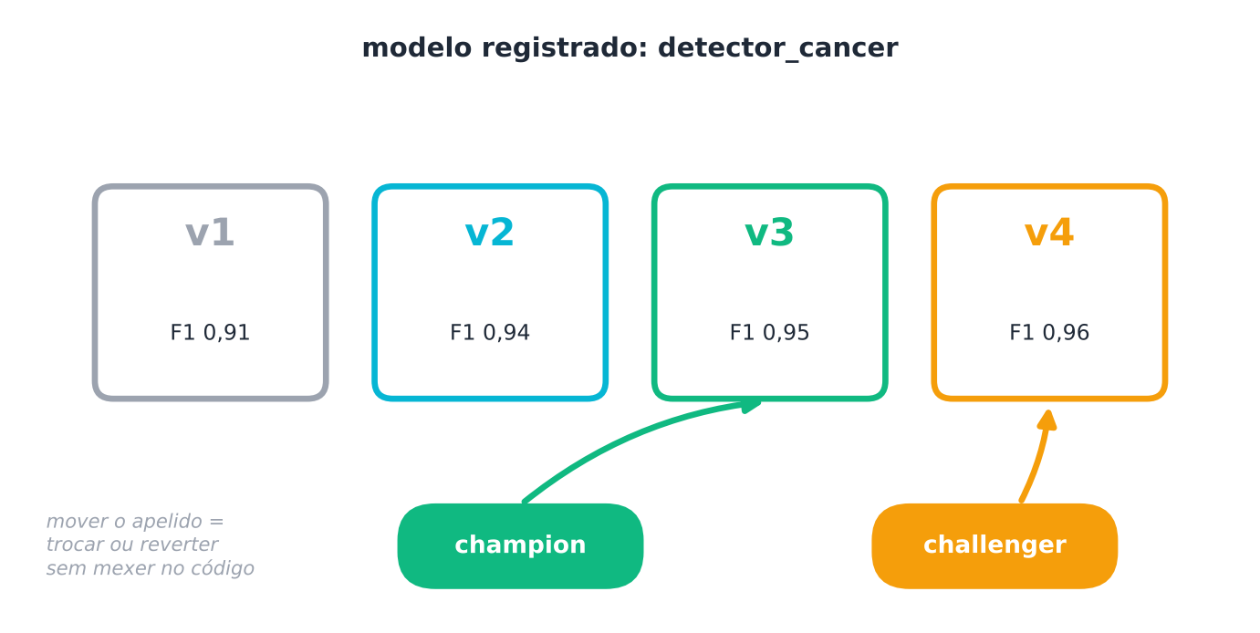
Registro de modelos
Versões numeradas e apelidos: trocar o modelo é mover o apelido.
MLOps · Capítulo 5
13

Slide 14
Carregar pelo apelido, trocar sem mexer no código
producao = mlflow.sklearn.load_model(
"models:/detector_cancer@champion")
cliente.set_registered_model_alias(NOME, "champion", v2)
# reverter?
cliente.set_registered_model_alias(NOME, "champion", v1)
Promover ou reverter é só mover o apelido: imediato e auditável.
MLOps · Capítulo 5
14

Slide 15
Portão de promoção automático
▪ Piso absoluto de qualidade (ex.: F1 ≥ 0,90)
▪ Margem mínima de ganho sobre o campeão (evita trocar por ruído)
▪ Registro da decisão: quem, quando, por quê
▪ Mesmo conjunto de avaliação para os dois modelos
MLOps · Capítulo 5
15

Slide 16
Cartão de identidade do modelo
▪ Nome, versão, uso indicado
▪ Dados de treino (hash, período, fonte)
▪ Código (commit), parâmetros
▪ Métricas (inclusive por grupo)
▪ Limitações, responsável, data e aprovação
MLOps · Capítulo 5
16

Slide 17
PARE E PENSE
Por que o código de produção deve carregar `@champion` e não `v3`?
Resposta: Porque trocar ou reverter o modelo vira uma operação de registro, sem mudar nem reimplantar o código.
Notes:
Dê 1 minuto para a turma discutir em duplas antes de revelar a resposta.

Slide 18
MEMORIZE
O que levar deste capítulo
▪ Rastrear experimentos é manter um caderno de laboratório: parâmetros, métricas, artefatos, tags, dados e código.
▪ No MLflow: experimento agrupa execuções; cada execução tem parâmetros, métricas, artefatos e tags.
▪ A assinatura do modelo descreve as entradas e saídas esperadas.
▪ O registro de modelos guarda versões e apelidos (`champion`, `challenger`).
▪ O código de produção carrega o modelo pelo apelido; para trocar ou reverter, mova o apelido.
▪ Use um portão de promoção com margem mínima, piso de qualidade e registro da decisão.
▪ Prefira formatos de modelo seguros e carregue apenas modelos de origem confiável.

Slide 19
Hora de praticar
▪ 30 questões de múltipla escolha e 20 discursivas ao final do capítulo (gabarito no Apêndice A)
▪ Exercícios práticos em Python com scikit-learn e as ferramentas do capítulo (soluções no Apêndice D)
▪ Projeto integrador do capítulo (solução de referência no Apêndice E)
▪ Dica de estudo: rode, altere um parâmetro por vez e explique em voz alta o que mudou
MLOps · Capítulo 5
19

